Slide 1
Agente autónomo
Alejandro oscar Gonzales Torres

Slide 2
Agente autónomo
Los principales autores del trabajo final son nombrados formalmente agentes autónomos, lo que refuerza la afirmación de que actúan localmente y de acuerdo con sus propias intenciones. Están formados por tres características principales:

Slide 3
Forma
Es la representación física del agente. Suele ser un punto, una línea, un círculo o lo que sea otra figura, geométrica o no.

Slide 4
Percepciones
Es el proceso de reconocer e interpretar la información que los agentes tienen acceso para la toma de decisiones. Por ejemplo, un elemento puede comprobar si está cerca de otro, o si está contenido dentro de una región específica del espacio (como un círculo o un cuadrado).

Slide 5
Comportamientos
Estas son las acciones que los agentes son capaces de expresar. algunos de ellos pueden estar moviéndose a través del espacio, cambiando su dirección o interfiriendo con la trayectoria de otros elementos. Aquí también están contenidos los objetivos globales de los agentes, como moverse aleatoriamente por la ventana de visualización o acercarse o alejarse siempre del elemento más cercano a él.

Slide 6
Desde una perspectiva de programación, un agente está compuesto por diversos componentes heterogéneos. Sus formas se representan mediante atributos, como posición y tamaño, mientras que sus percepciones y comportamientos se describen mediante funciones integradas. Es notable que estas características estén organizadas y accesibles para el agente, convirtiéndolo en una entidad compleja. Las clases permiten satisfacer todas estas necesidades al agrupar diversas estructuras de programación y crear objetos completamente individuales y autónomos. En esta sección, daremos vida a una serie de agentes a través de instancias de una clase generadora. Comencemos definiendo arbitrariamente lo que vamos a programar: supongamos un elemento simplificado cuyo único propósito es dar un paso en línea recta, con una dirección específica, en cada instante de tiempo. Al mismo tiempo, debe ser capaz de percibir su entorno y ajustar su dirección para mantenerse dentro de la ventana gráfica. Basándonos en esta descripción, podemos inferir que cada agente tendrá una posición en el espacio, un ángulo de movimiento y un tamaño de paso. Finalmente, agregaremos dos métodos de visualización que darán forma al agente: uno para mostrarlo simplemente como un punto y otro como una línea recta, lo que nos permitirá seguir mejor su trayectoria a lo largo del tiempo. A continuación, se presenta la clase que describe al agente, la cual fue creada con base en estas premisas, y su explicación se proporciona en el siguiente párrafo.

Slide 7
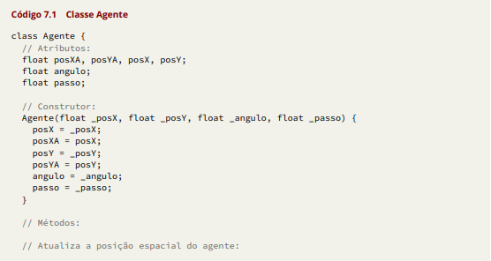
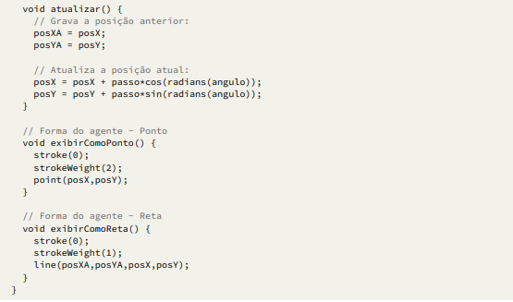

Slide 8
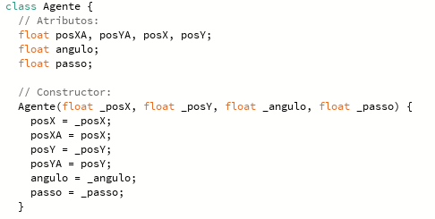
Explicación del código
Los atributos son las variables que describen las características del agente.
El constructor es un método especial que se llama cuando se crea un objeto de la clase “Agente”

Slide 9
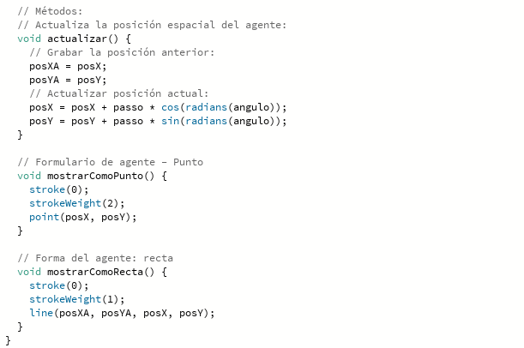
Explicación del código
Void actualizar(): Este método es responsable de actualizar la posición espacial del agente en cada iteración del programa.
Void mostrarComoPunto(): Este método muestra el agente como un punto en el lienzo.
Void mostrarComoRecta(): Este método muestra el agente como una recta en el lienzo, que representa la trayectoria que ha seguido.

